Slide 1
Presentacion Capstone
Integrantes: Jeremy Gonzalez, Mathias Espinoza,
Cristobal Salazar
Profesor: Daniel Montero

Slide 2

Introduccion
Nuestro proyecto está enfocado en la implementación de un Sistema informático eficiente para optimizar las operaciones de una pyme de comida rápida. Mejorando la gestión de pedidos, control de inventario y la atención al cliente para así asegurarnos el éxito del Proyecto. Nuestro objetivo es reducir tiempos operativos, mejorar la experiencia del cliente y maximizar la rentabilidad del negocio.

Slide 3

Problematica
Actualmente el local de comida rápida “El rincón del Goloso” lleva la contabilidad a lápiz y papel esto presenta varios problemas. Es propenso a errores humanos, como cálculos incorrectos confusiones entre los empleados, lo que puede afectar la precisión de los registros financieros. Aparte de no contar con una contabilización del inventario.

Slide 4

Solucion
Implementaremos un sistema de app móvil que automatice los procesos financieros y de inventario. Podremos registrar automáticamente las transacciones diarias, generar informes y tener un control preciso del flujo de caja e inventarios.
Ademas, se reducirá el margen de error humano permitiendo tomar decisiones informadas y estratégicas, simplificando la administración del negocio.

Slide 5

Metodologia
Definición del Producto: Se identifican las funcionalidades clave, como gestión de flujo de caja e inventario.
Creacion del Product Backlog: Se priorizan las funcionalidades en historias de usuario.
Planificación del Sprint: Se seleccionan historias de usuario para el sprint.
Ejecución del Sprint: El equipo desarrolla las funcionalidades seleccionadas, con reuniones diarias.
Revision del Sprint: Se presenta el trabajo realizado y se recopila feedback
Retrospectiva del Sprint: Reflexión sobre el Sprint para mejorar el proceso.

Slide 6

Plan de trabajo
Reunion inicial con cliente: Reunión para capturar requisitos y como es el local.
Semana 1
Definición proyecto ATP: Definir la visión del proyecto y sus características.
Semana 1 / Semana 2
Product Backlog Inicial: Se encontrarán los requerimientos funcionales y no funcionales capturados en la reunión inicial.
Semana 3 / Semana 4
Product Backlog: Se definirán las bases para el proyecto.
Semana 5
Historias de usuario: Tendremos historias de usuario con las posibles situaciones que puedan ocurrir en el sistema.
Semana 6
Sprint Backlog: Contiene las historias de usuario seleccionada para el sprint.
Semana 6
Plan de trabajo: Describir los objetivos del Sprint.
Semana 7
Ejecutamos el Sprint: Trabajaremos de acuerdo a nuestro plan de trabajo.
Semana 8 / Semana 9
Informe de Sprint Review: Documento que resume el trabajo completado durante el Sprint.
Semana 10
Demostración del producto: Presentamos las funcionalidades completadas.
Semana 11
Plan de mejora: Acciones para abordar problemas identificados.
Semana 10
Repeticion: Se recibe el feedback y se planifica el próximo Sprint.
Semana 11 / Semana 15
Proyecto ATP finalizado: Aplicación móvil desarrollada completamente.
Semana 17 / Semana 18

Slide 7
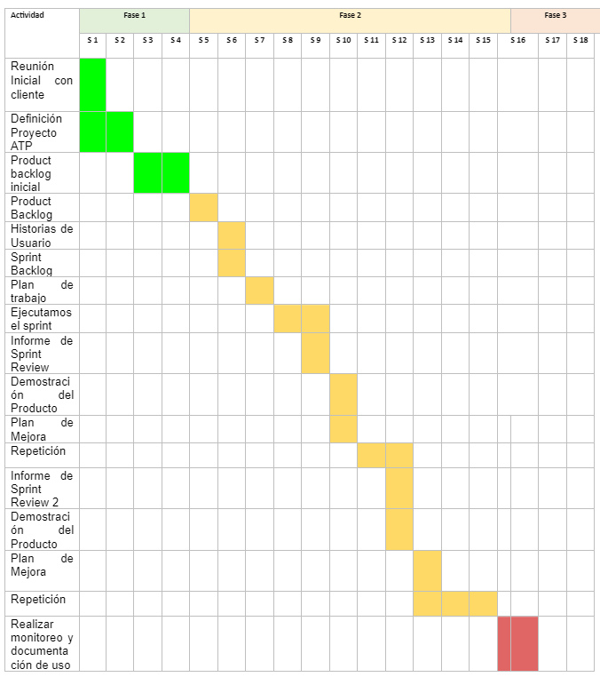
Carta Gantt

Slide 8
Conclusion
En conclusión, la implementación de una app de gestión de flujo de caja en el local de comida rápida representa un avance significativo hacia una mayor eficiencia y control financiero.
Esta solución tecnológica no solo nos permitirá llevar un registro preciso y en tiempo real de nuestras transacciones, sino que también optimizará la gestión de nuestros recursos financieros.
por otro lado el inventario digital hará ver de manera más clara y especifica la cantidad de insumos, así poder gestionar de mejor manera la administración en los insumos del local

